Slide 1
第一讲 极限

Slide 2
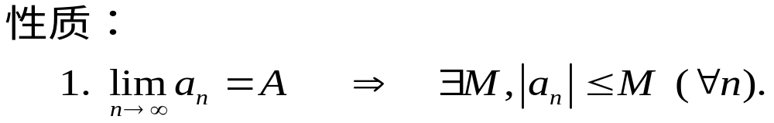
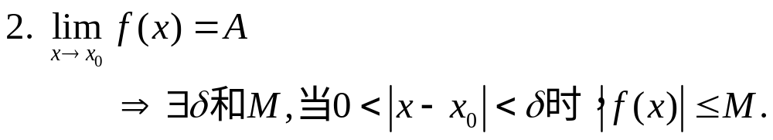
一、极限定义与有关性质

Slide 3
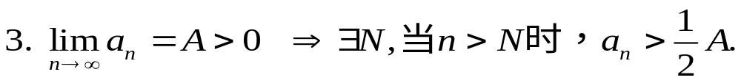
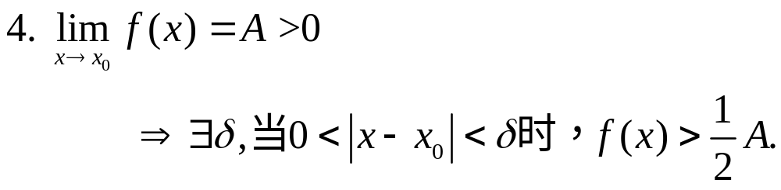
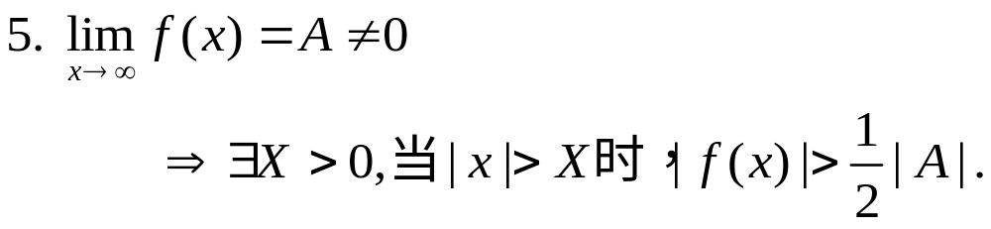
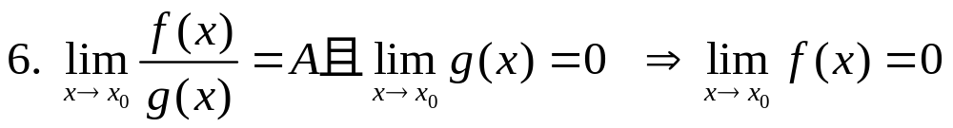

Slide 4
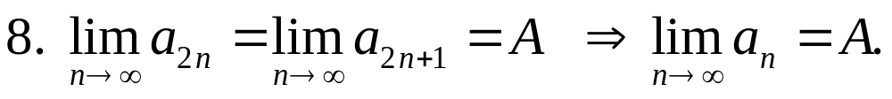
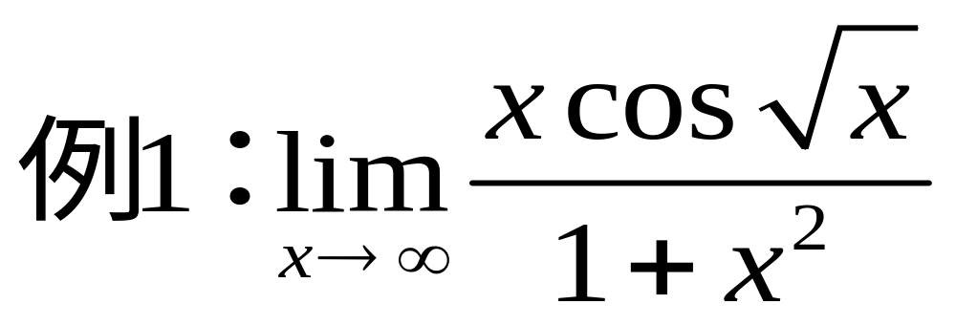
二、求极限的方法
1、无穷小与有界量的积是无穷小

Slide 5
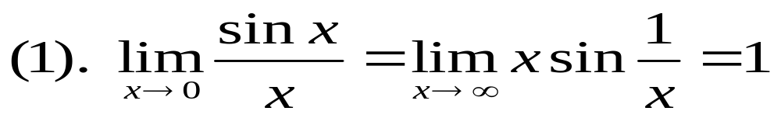
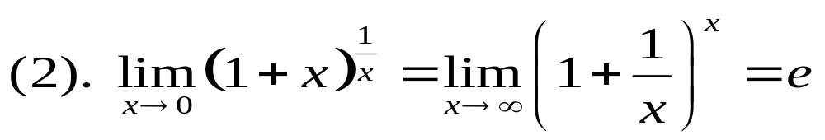
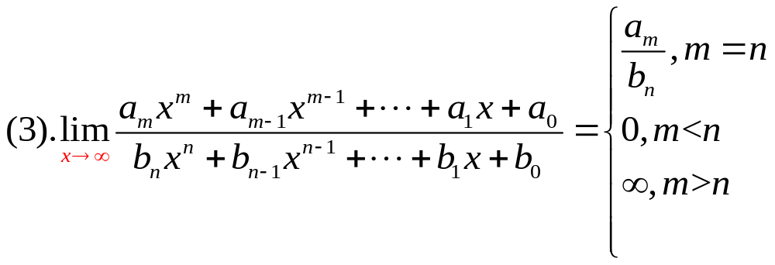
2、公式

Slide 6

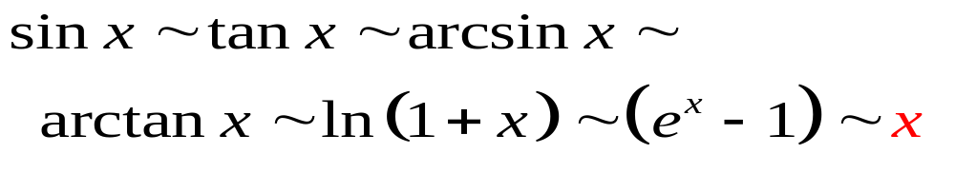
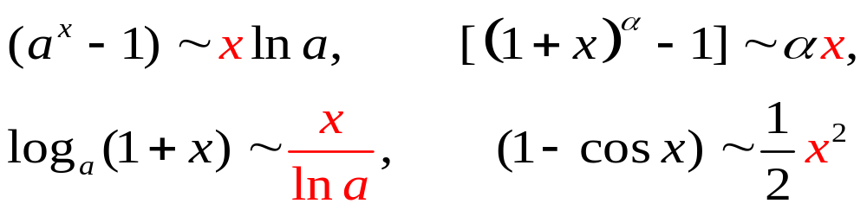
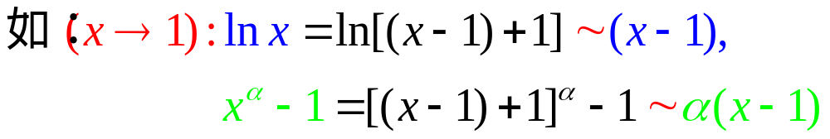
3、等价无穷小代换

Slide 7
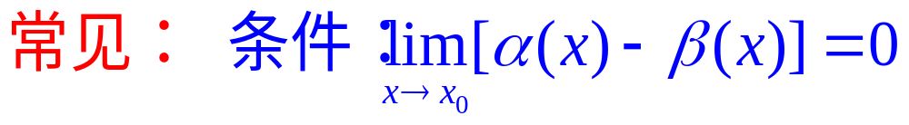
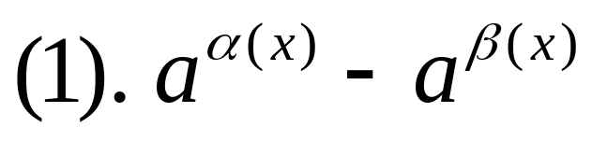
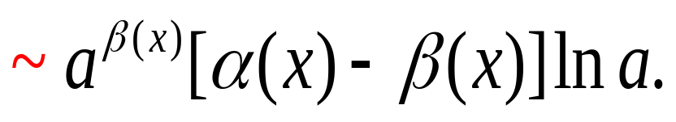
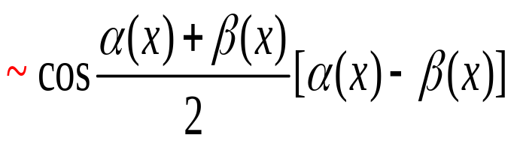
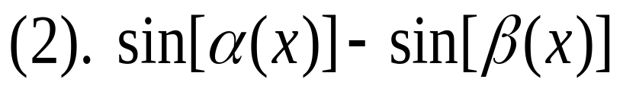
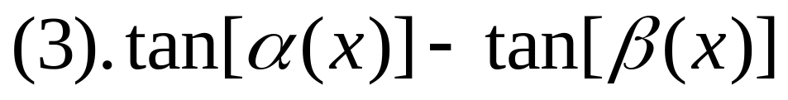
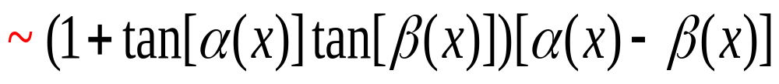
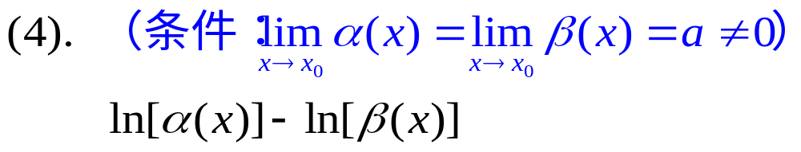
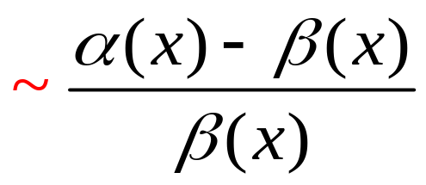

Slide 8
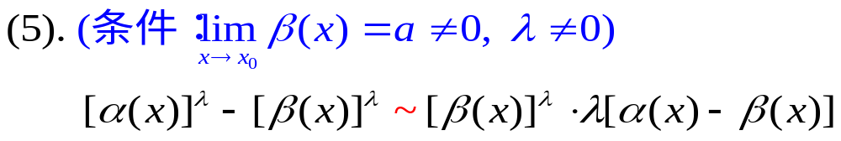
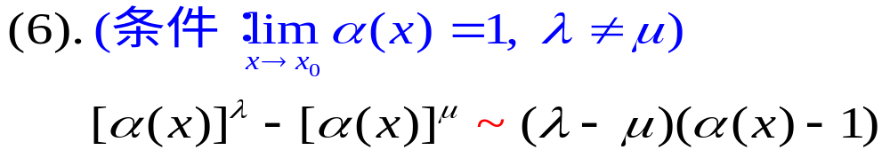
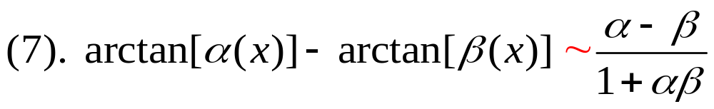

Slide 9
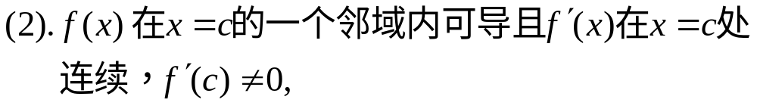
定理：设下列两个条件满足

Slide 10
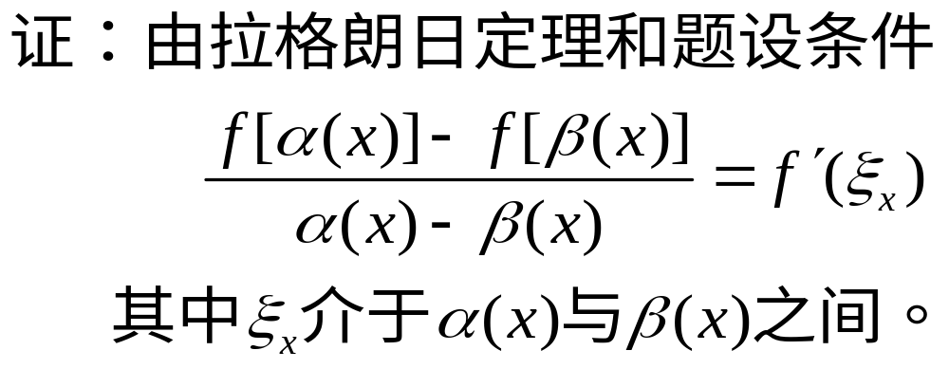
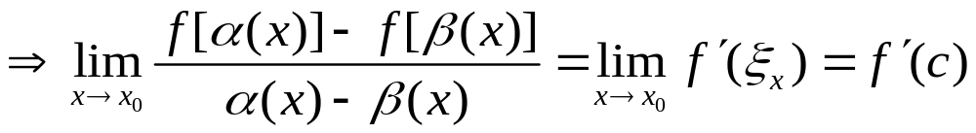
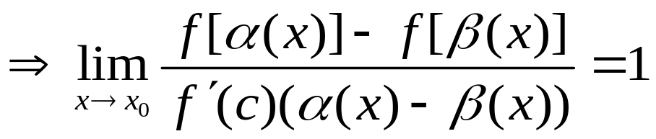

Slide 11
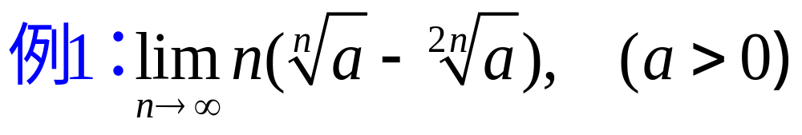
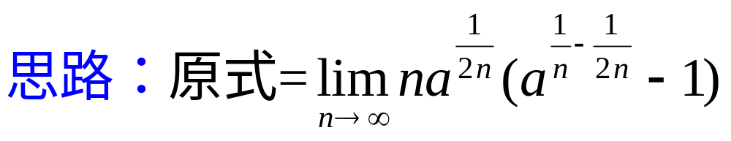

Slide 12
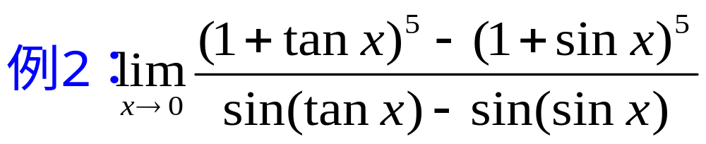
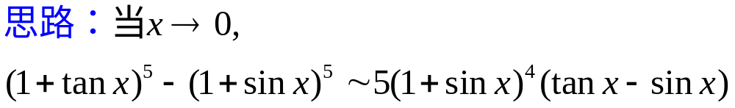
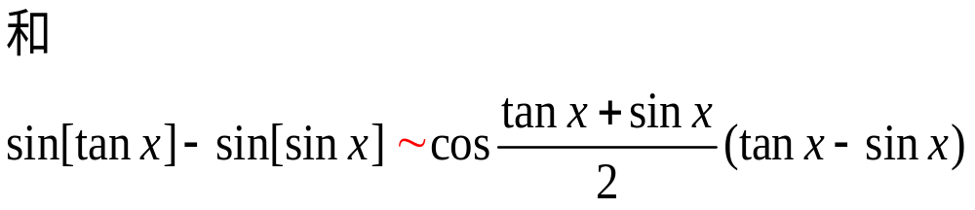

Slide 13
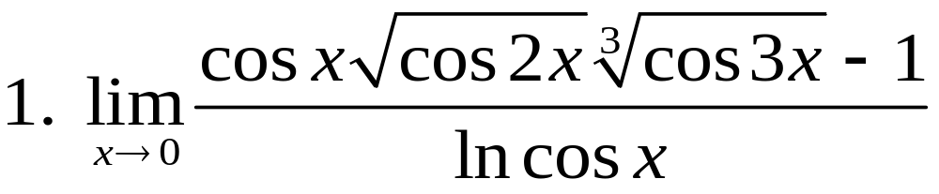
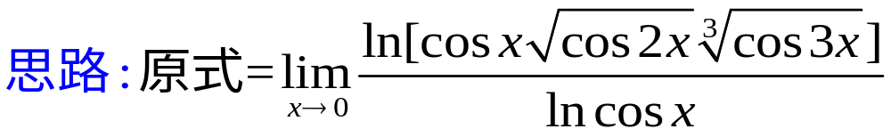
举一反三练习

Slide 14
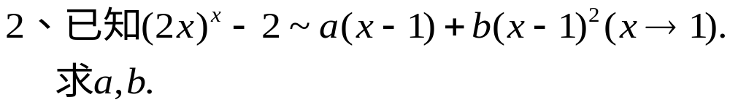
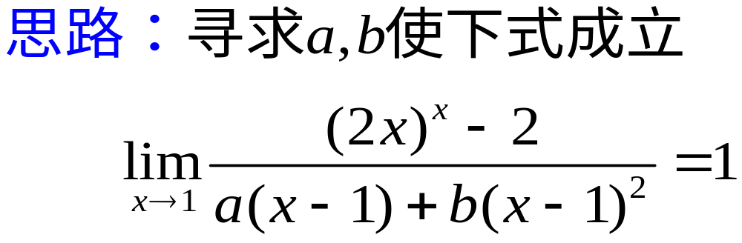

Slide 15
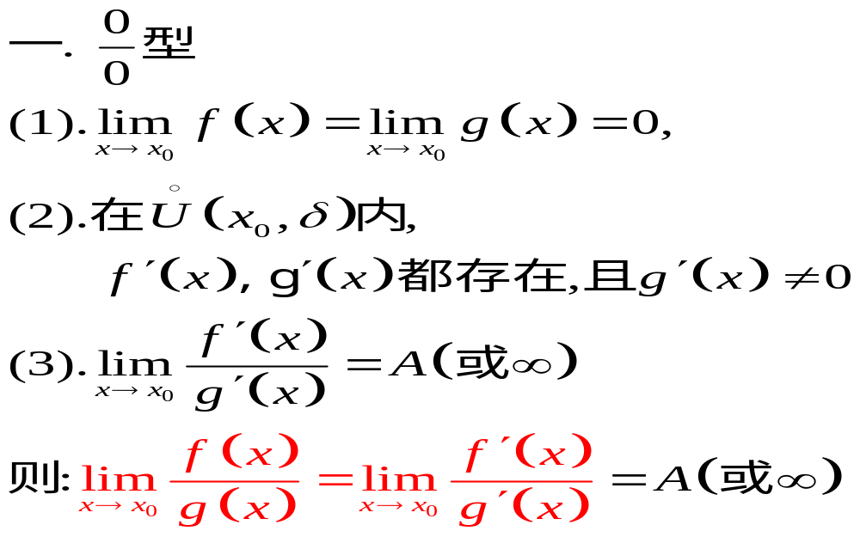
4.洛必达法则

Slide 16
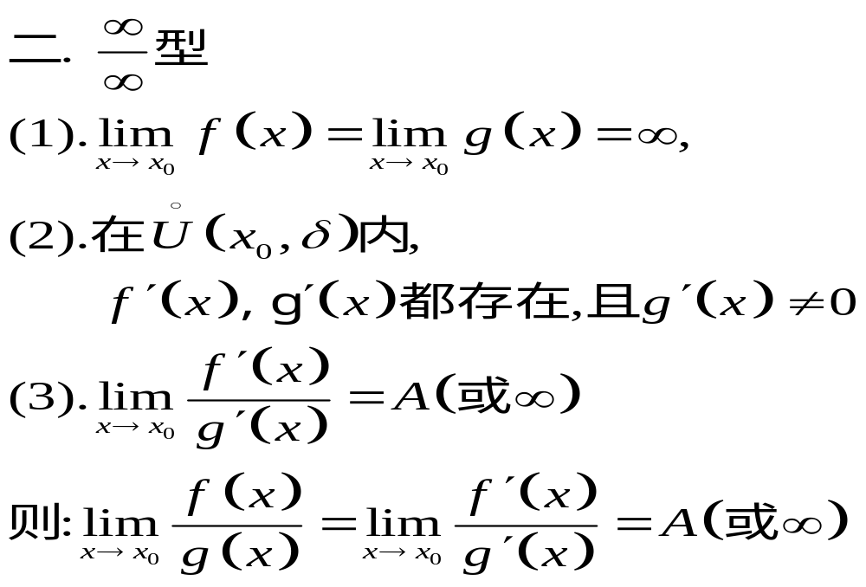

Slide 17
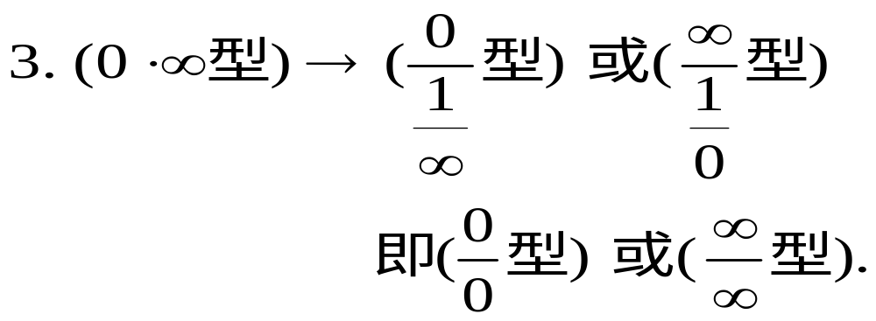
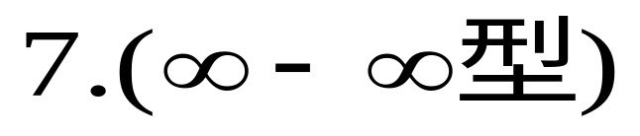

Slide 18
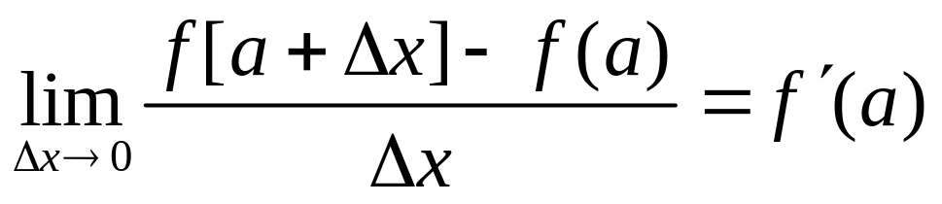
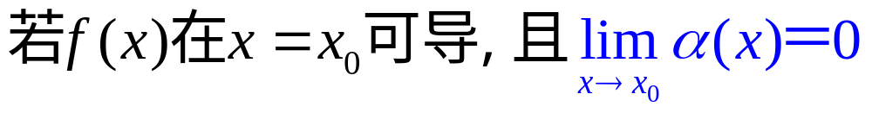
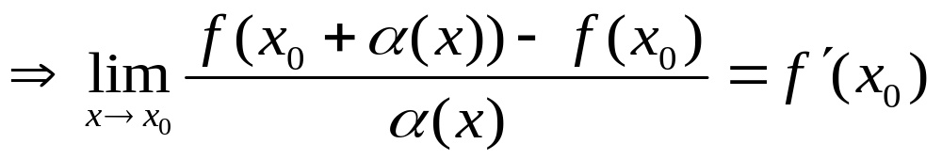
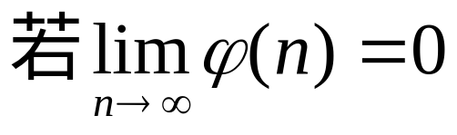
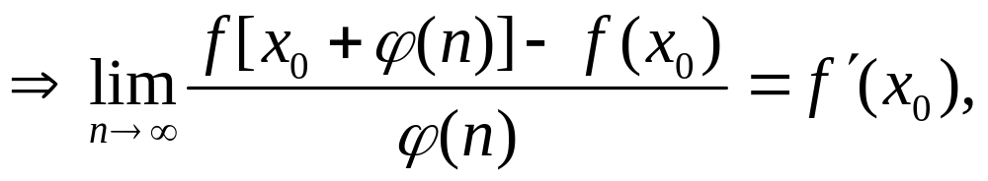
5、 用导数定义求极限

Slide 19
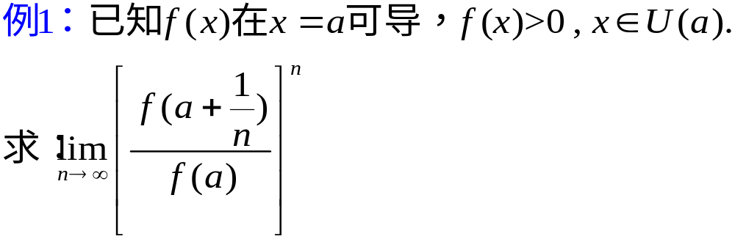
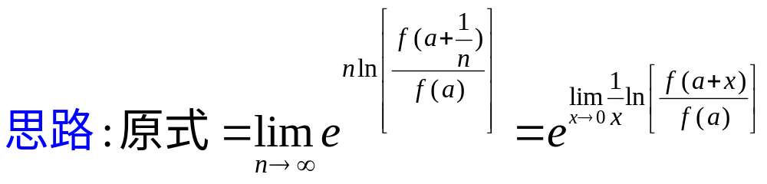

Slide 20



Slide 21

举一反三练习

Slide 22


6、利用Taylor公式求极限
Talor公式是用多项式逼近函数的一种有效工具，具有广泛的应用。带有Peano余项的Talor公式常被应用在求极限的过程中。
公式成立的条件是：
存在即可，不需要n+1阶导数的存在。

Slide 23






要熟记以下几个常用的带Peano余项的Talor公式.

Slide 24



Slide 25


举一反三练习

Slide 26








7、利用夹逼定理求极限
（1）数列极限的夹逼定理
若三个数列{x_{n}},{y_{n}},{z_{n}},从某项开始成立
且
（2）函数极限的夹逼定理
如果函数
在 的某个邻域 里
或在无穷远的某个邻域内成立以下两个条件
则

Slide 27


Slide 28

8、利用定积分定义求极限
当所求的极限表达式是连乘积形式，或可表成n项之和的形式时，可联想到用定积分的定义来求极限。
连乘积形式的极限表达式可通过取对数把它转化成n项之和的形式。

Slide 29



Slide 30



Slide 31




举一反三练习
1、求
2、求

Slide 32


9、用中值定理求极限

Slide 33



Slide 34



Slide 35




举一反三练习

Slide 36


10、利用Stolz公式求极限

Slide 37


Slide 38




举一反三练习

Slide 39


Slide 40


11、用单调有界定理求数列极限
数列单调性的证明，通常方法是：

Slide 41



Slide 42

举一反三练习

Slide 43


12、利用级数的收敛性求极限

Slide 44



Slide 45




Slide 46

举一反三练习

Slide 47




13、利用广义洛必达法则求极限

Slide 48



Slide 49






举一反三练习
1、 求
2、设
在
连续,且
证明

